Slide 1
混沌與三體
B11901015 黃思維

Slide 2
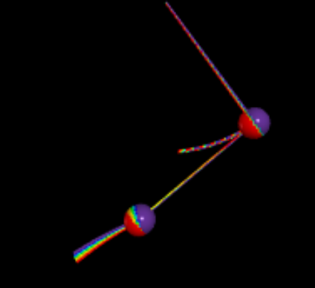
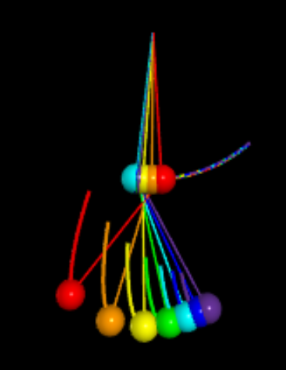
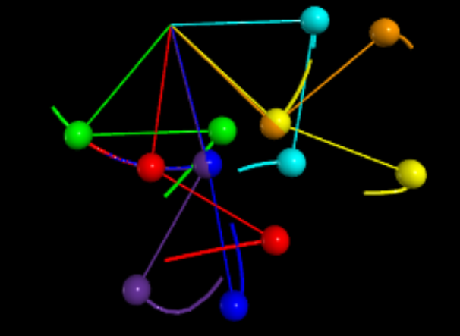

混沌系統與單擺
非線性系統所具有的不可預測性
下面以雙擺為例子

Slide 3
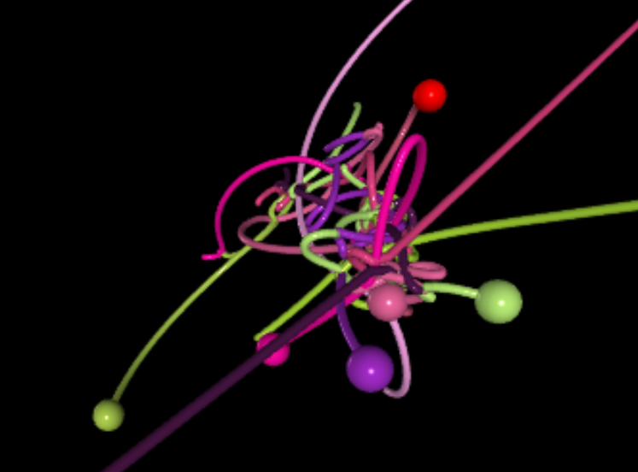
隨機多P運動
隨機質量，隨機速度的三體運動
只是用來稍微測試的程式碼

Slide 4
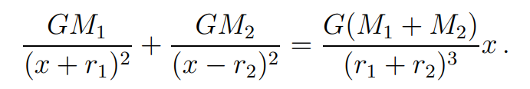
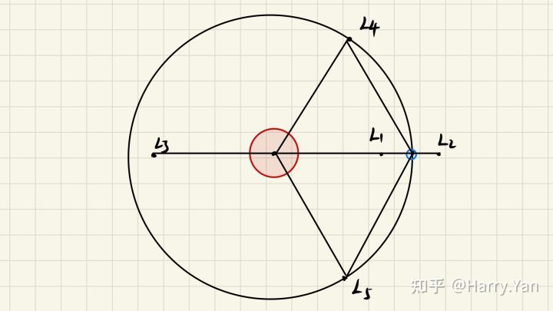
穩定態-拉格朗日點
合力=向心加速度
L4 L5形成正三角形 為谷點
(太陽重地球約30倍的情況下)
L3 L2對質心對稱 為鞍點
L1 也為鞍點
其實前三點是歐拉發現的
https://zhuanlan.zhihu.com/p/563664970

Slide 5
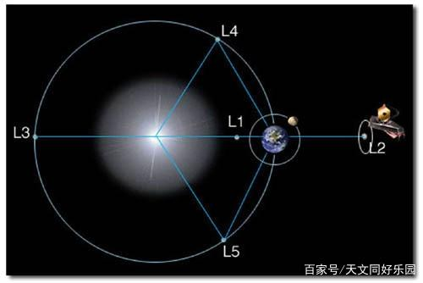
穩定點的應用
特洛伊小行星
在L4, L5點上，與行星共軌的小行星
韋伯望遠鏡
放在地球L2點上，擋太陽光

Slide 6
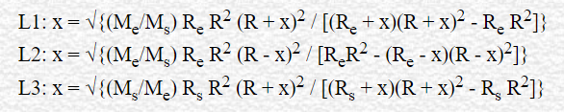
拉格朗日近似
由於是5次方程，無法直接計算
快速收斂，簡單好用
(assume earth at x=0, earth at x=-r)
(all init at x=0)
http://spaceacademy.net.au/library/notes/lagrangp.htm

Slide 7
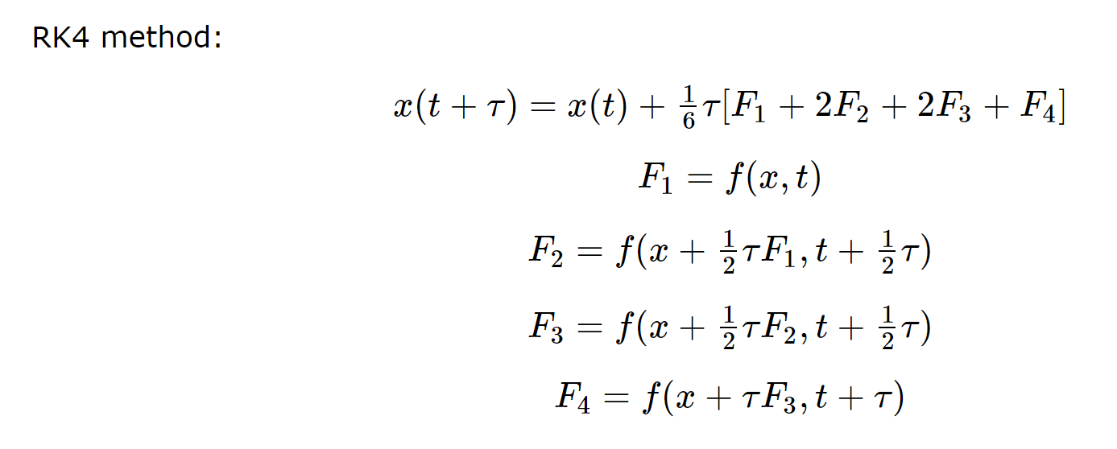
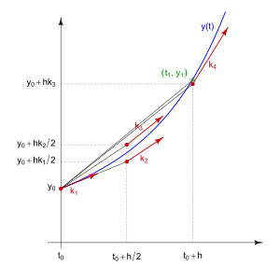
RK4th 數值計算法
因為單純的歐拉近似誤差太大，拉格朗日點很快就會飛走
https://www.thanassis.space/gravity.html
https://physexp.thu.edu.tw/~AP/YC/NUM/HTML/NUM-planetary-rk4-lec.html

Slide 8
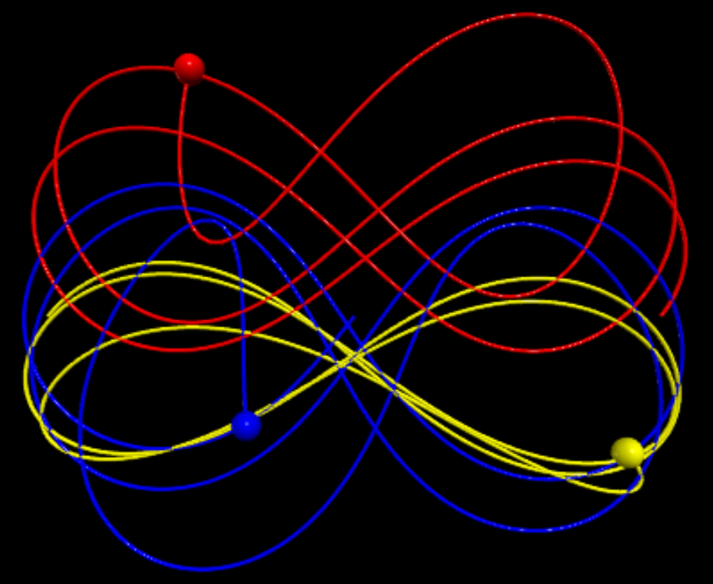
8-shape Orbit
1993年發現，2000年證明
等質量下穩定
為0角動量軌道
可以透過改變參數來製造不同的”不穩定軌道”
https://www.maths.ed.ac.uk/~ateckent/vacation_reports/Report_Faustino.pdf

